Slide 1


Slide 2
POSESIVOS
Cuál es la diferencia entre las frases
“Esta casa es mía” y “Ésta es mi casa”?
Las dos tiene la misma idea: poseer.

Slide 3
POSESIVOS
Pero en la primera: Esta casa es mía.
Mía es un pronombre posesivo.
Mientras que la segunda: Ésta es mi casa.
Mi es un adjetivo posesivo.

Slide 4
En español, a diferencia del portugués, existen dos formas de posesivos:
1- Delante de sustantivos, tienen la función de adjetivos:
Ej.:
Mi casa es muy grande.
Tu trabajo es muy interesante.

Slide 5
En español, el adjetivo posesivo no lleva artículo, tampoco cambian de género, como ocurre con el portugués, a excepción de:
la primera y segunda personas del plural
(nuestro / nuestra y vuestro / vuestra).

Slide 6
2- Sustituyendo al sustantivo, transformándose en pronombres posesivos:
Ej.:
Este lápiz es tuyo .
Tu coche es más nuevo que el mío.

Slide 7
Los pronombres posesivos presentan el mismo género y número del sustantivo al que sustituyen, en el segundo ejemplo: tu coche = el mío
Al igual que en portugués, pueden estar acompañados o no del artículo:
¿De quién es este cuaderno?
–Es mío / Es el mío.

Slide 8
POSEEDORES | ADJETIVOS singular | plural | PRONOMBRES singular | plural
YO | MI | MIS | MÍO (A) | MÍOS (AS)
TÚ | TU | TUS | TUYO (A) | TUYOS (AS)
ÉL, ELLA, USTED | SU | SUS | SUYO (A) | SUYOS (AS)
NOSOTROS | NUESTRO (A) | NUESTROS (AS) | NUESTRO (A) | NUESTROS (AS)
VOSOTROS | VUESTRO (A) | VUESTROS (AS) | VUESTRO (A) | VUESTROS (AS)
ELLOS, ELLAS, USTEDES | SU | SUS | SUYO (A) | SUYOS (AS)

Slide 9

REGLAS
1.Empezará por orden de sorteo.
2.Cada equipo tendrá 10 segundos para contestar;
3.El equipo que no acertar, pasa la vez al próximo equipo;
4.Cada acierto equivale 10 puntos;
5. La tarea final vale 50 puntos;
6. Ganará el equipo que sumar más puntos.

Slide 10
1. En la canción, “Me hipnotizas”, de Anahí, el refrán
“Me hipnotizas y caigo ante ti de rodillas
Hay algo en tus ojos que amo
Amo tus ojos cuando me miran”. El adjetivo posesivo “tu” se refiere a cuál poseedor?

Slide 11
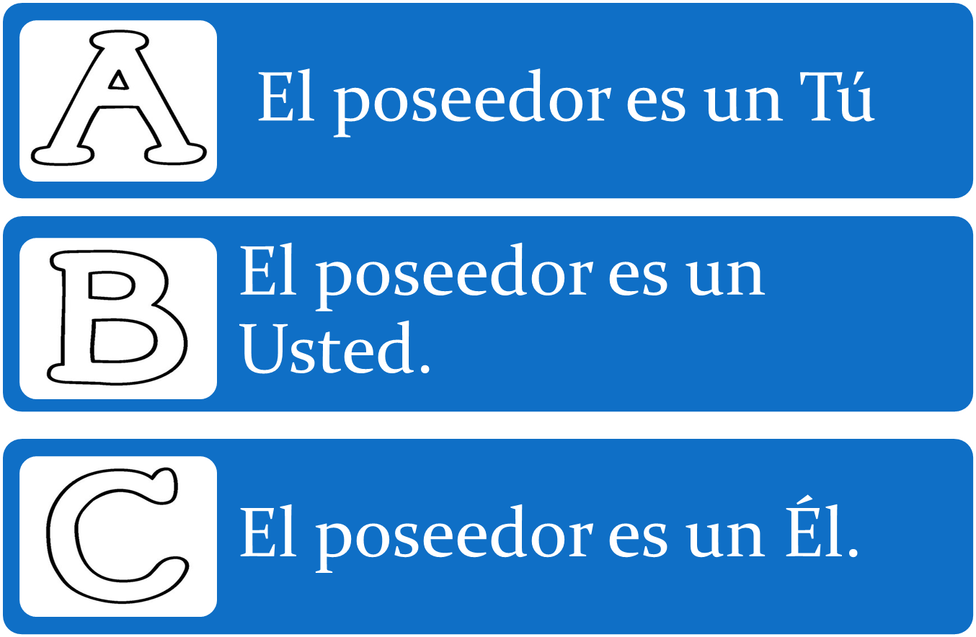

Slide 12
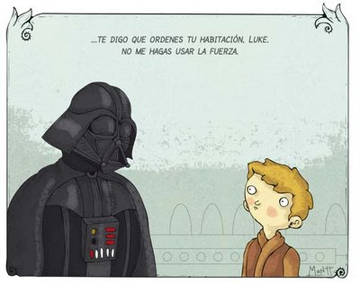
En la viñeta...

Slide 13
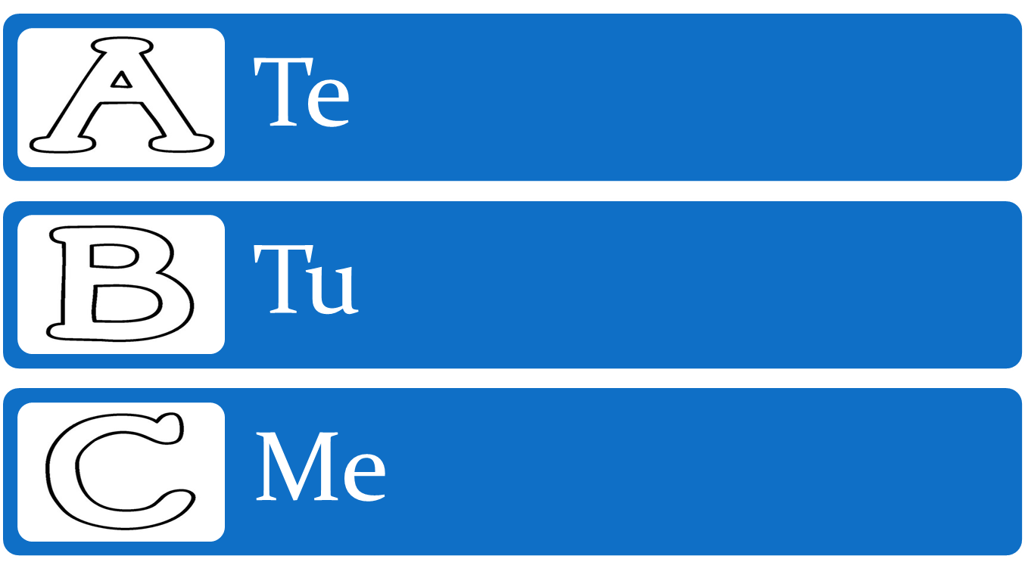
Cuál es la palabrita que marca el posesivo?

Slide 14
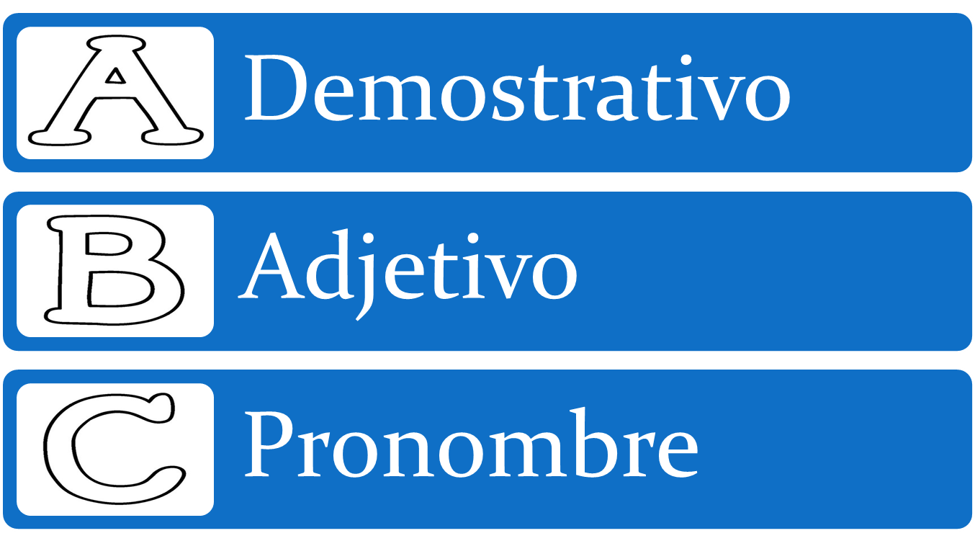
El posesivo que viene antes del sustantivo es....

Slide 15
En el dialogo:
- Mi carrera es bastante difícil. Y la tuya? Cómo es?
Bueno, la mía es muy tranquila.
Los pronombres posesivos “tuya” y “mía” se refieren a …

Slide 16
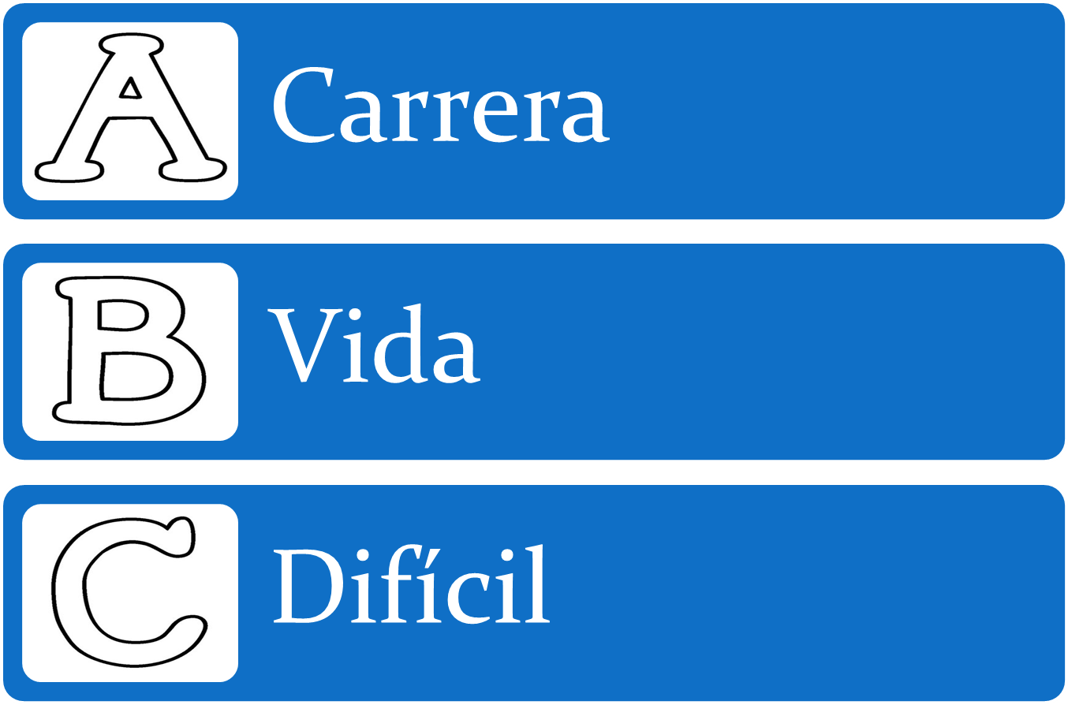

Slide 17
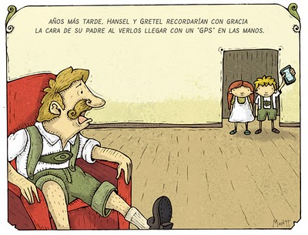
En la viñeta...

Slide 18
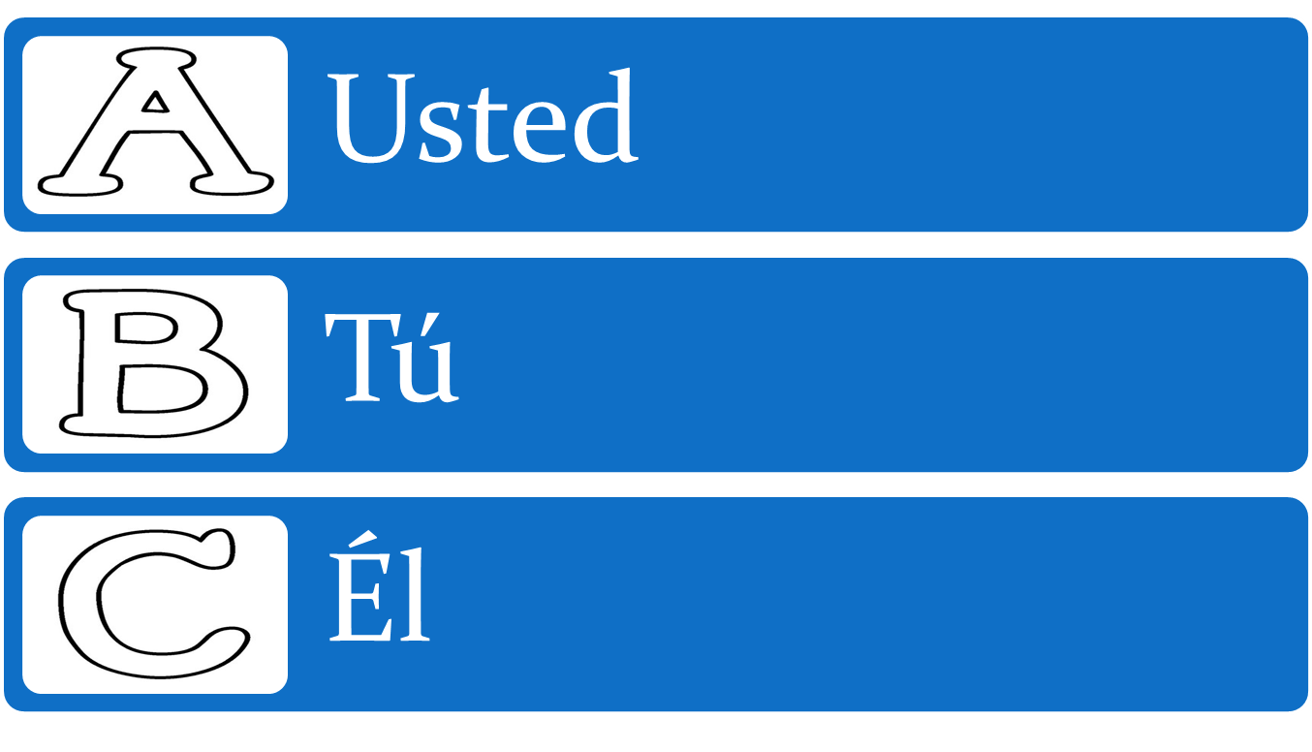
“Su cara” se refiere a cuál poseedor...

Slide 19
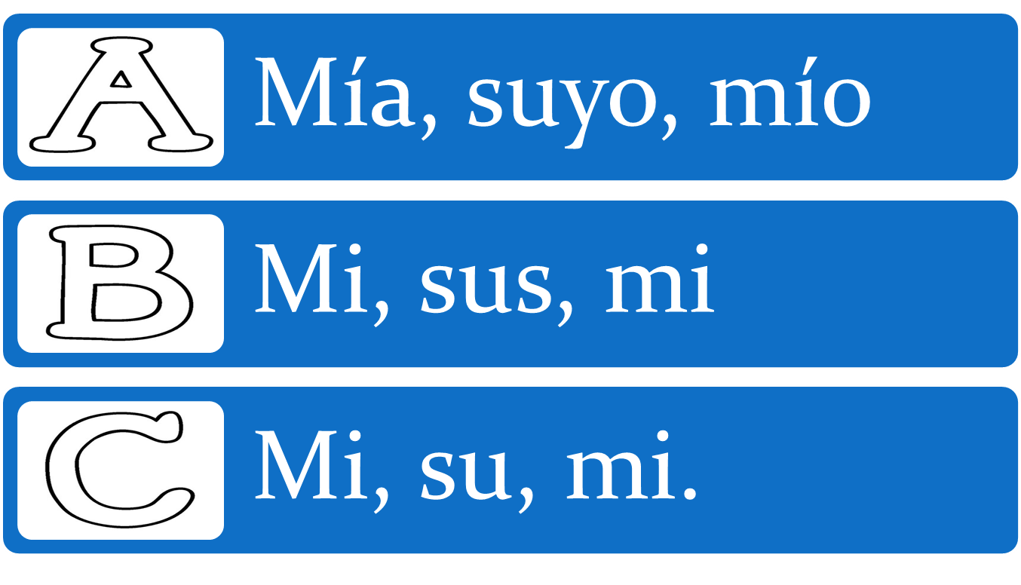
Elija la opción que te parezca mejor para “Elena es_____hermana mayor. _______hijo es ______ sobrino.”

Slide 20
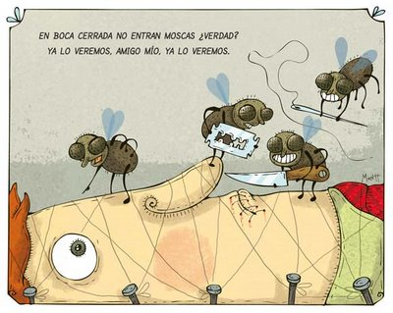
En la viñeta,...

Slide 21
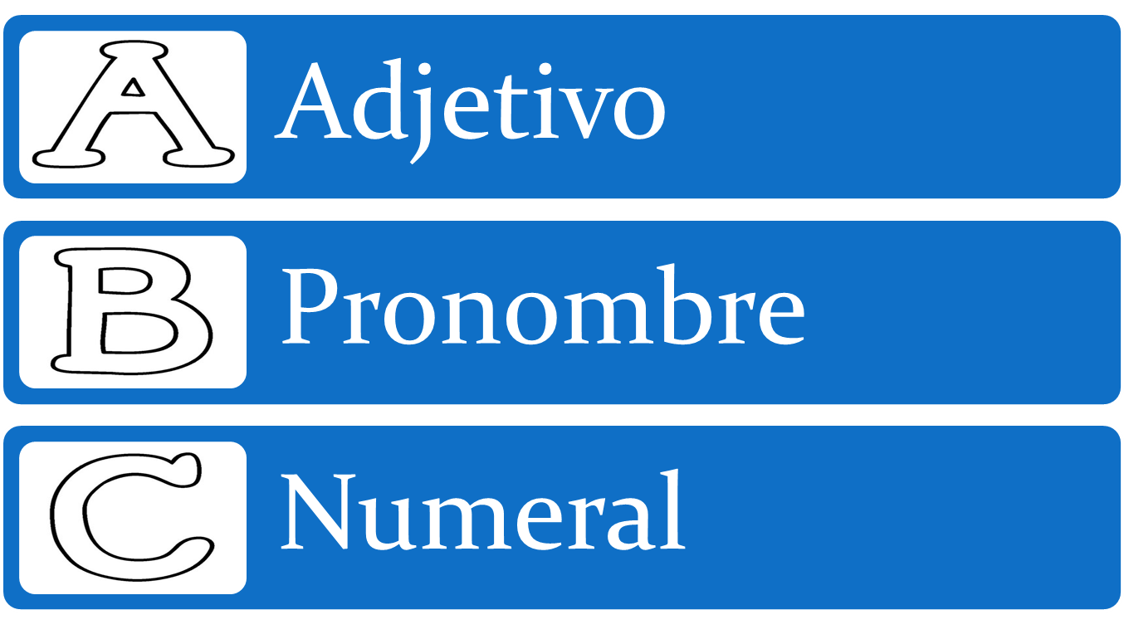
“amigo mío” es cuál tipo de posesivo?

Slide 22
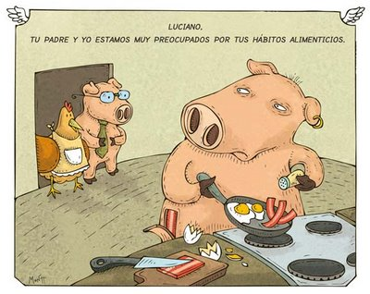
En la viñeta, podríamos cambiar...

Slide 23
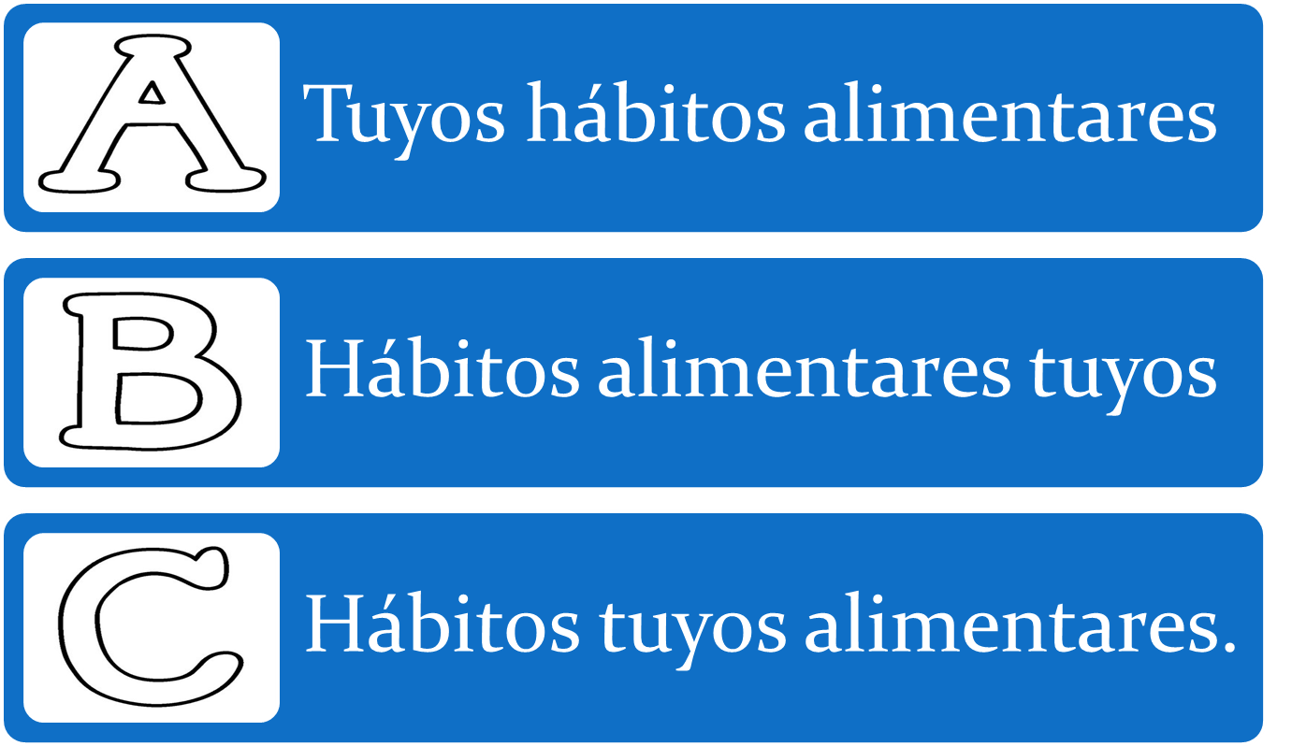
“tus hábitos alimentares” por

Slide 24
Tarea final
Crear dos frases:
1. con pronombre posesivo;
2. con adjetivo posesivo;
Gana los puntos el equipo que hacerlas correctamente y en menor tiempo.

Slide 25
!SIGUE PRACTICANDO!
Escribe el determinante posesivo correspondiente (átono o tónico).
a)Pepe no encuentra (él)_____ llaves.
b)¿Dónde está (tú)____ paraguas?
c)Esta es una hija____ (nosotros) .
d)Te presento a (yo) ____ madre.
e)¿Puedo usar (vosotros)_____ coche?
f)Una prima (ella)____ vivía en Málaga.
g) Perdone, se le ha caído (ella)____cartera.

